Slide 1

[해양경찰] 2024 해양경찰 미래패스
프로젝트 명 | 2024 해양경찰 미래패스
버전 | V1.0
작성일 | 2023.10.10
기획 담당자 | 온라인서비스팀 박이슬
오픈 예정일 | 2023.10.17
내용 요약

Slide 2
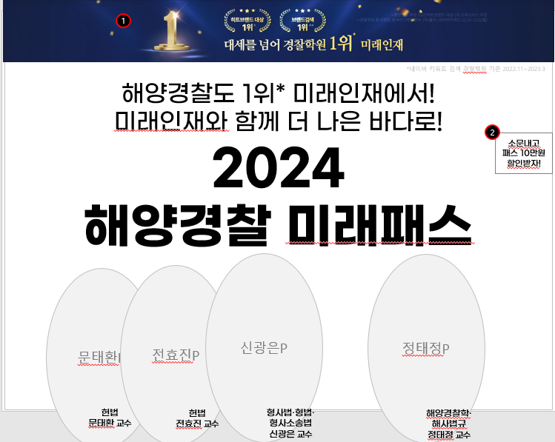
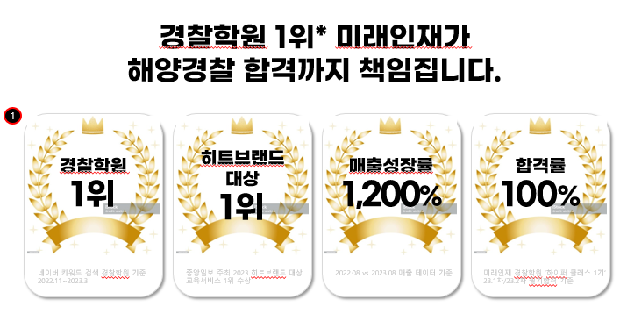
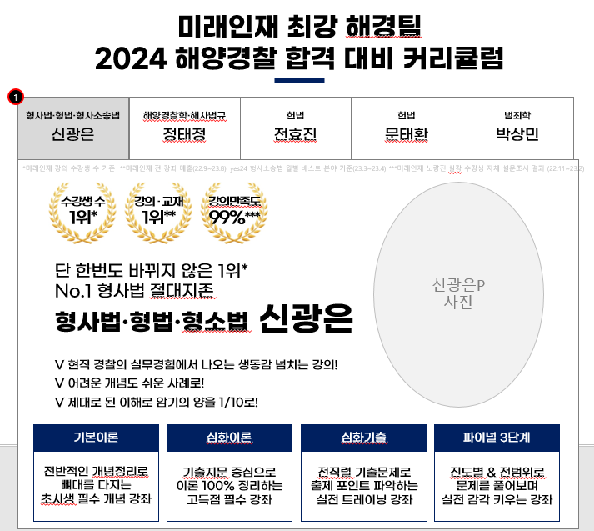
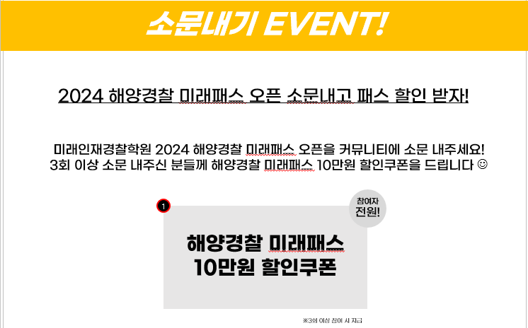
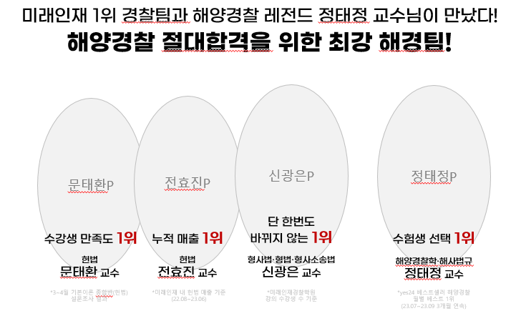
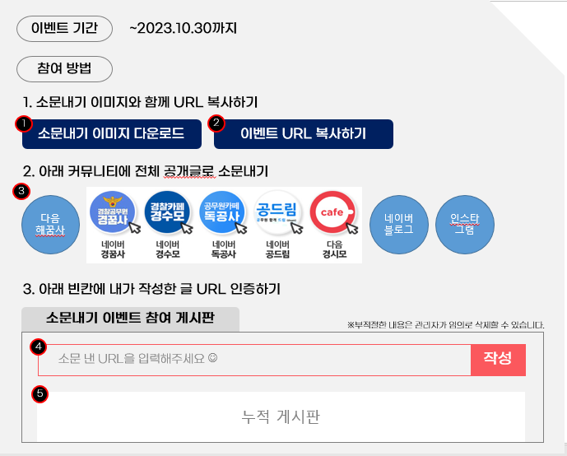
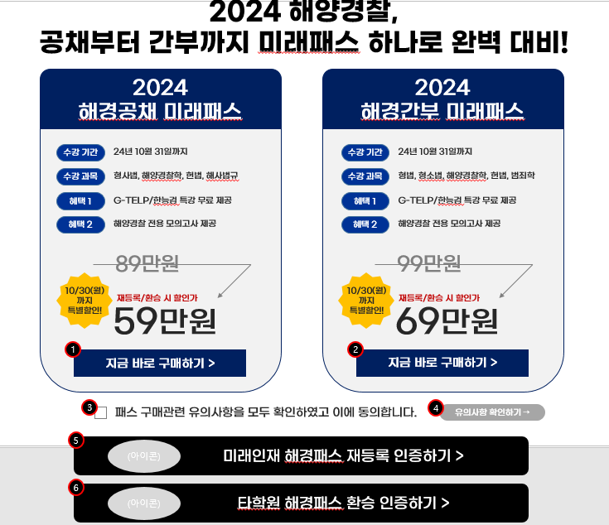
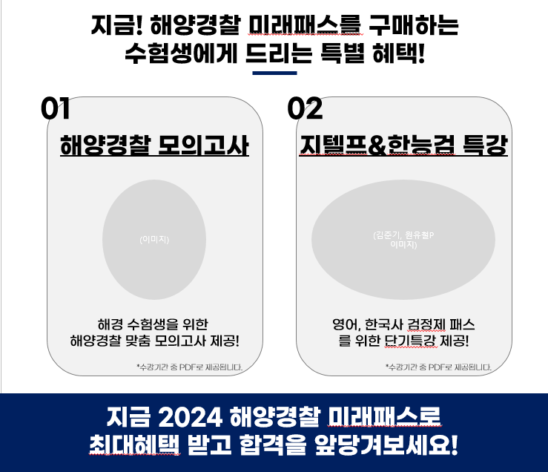
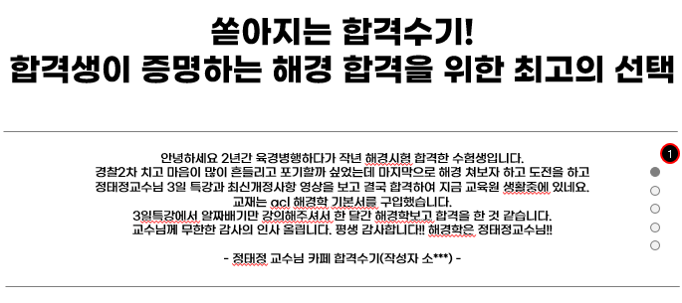
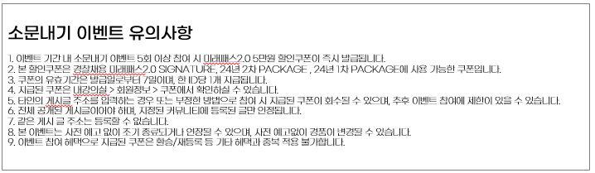
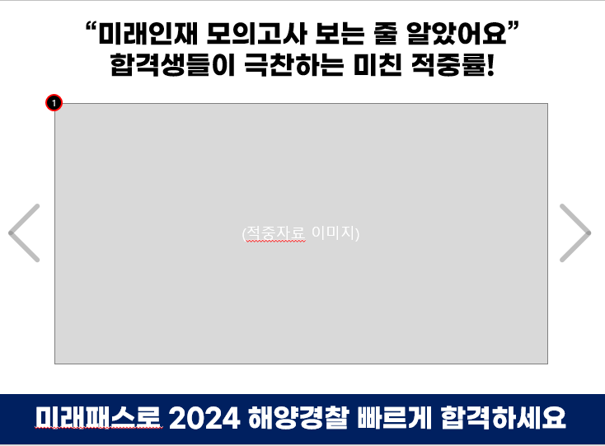
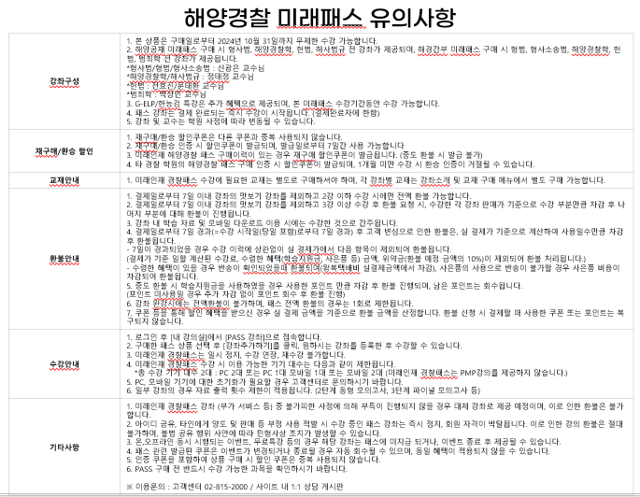

Slide 3

section0
1
프로젝트명
Description
*
1 | 참고 페이지 > https://www.miraeij.com/police/classes/online/pass/
2 | 따라다니는 배너 삽입
3
4
*네이버 키워드 검색 경찰학원 기준 2022.11~2023.3
section1
해양경찰도 1위* 미래인재에서!
미래인재와 함께 더 나은 바다로!
2
2024
해양경찰 미래패스
소문내고
패스 10만원
할인받자!
신광은P
정태정P
문태환P
전효진P
헌법
문태환 교수
헌법
전효진 교수
형사법·형법·
형사소송법
신광은 교수
해양경찰학·
해사법규
정태정 교수

Slide 4
section2
2024 해양경찰,
공채부터 간부까지 미래패스 하나로 완벽 대비!
프로젝트명
Description
*
1 | *로그인 필수 *유의사항 동의 체크 필수 - 유의사항 동의 체크 하지 않고 클릭 시 ‘유의사항 동의에 체크해주세요’ alert *패스코드 : ONS2310101755157
2 | *로그인 필수 *유의사항 동의 체크 필수 - 유의사항 동의 체크 하지 않고 클릭 시 ‘유의사항 동의에 체크해주세요’ alert *패스코드 : ONS2310101756560
3 | 패스 구매 시 체크 필수
4 | 클릭 시 최하단 유의사항으로 이동
5 | [재구매 대상 패스 코드] ONS2210171504086 ONS2301050959573 ONS2301051033236 *버튼 클릭 시 액션 ① 위 패스코드(해경패스) 구매이력 있는 경우 - ‘재구매 할인쿠폰이 발급되었습니다. 내강의실 > 회원정보 > 쿠폰에서 확인하실 수 있습니다.’ alert ② 구매이력 없는 경우 - ‘재구매 대상자가 아닙니다.’ alert *재등록 쿠폰 코드 : C2310692946372 *위 패스 중도 환불한 경우 재구매 대상 제외
6 | *버튼 클릭 시 액션 ① 최초 클릭 시 – 인증하기 팝업 띄워주세요 ② 환승 인증 신청 후 관리자 승인 전 - ‘환승 인증신청이 완료되었습니다. 관리자 승인 후 쿠폰이 자동 발급됩니다.’ alert ③ 환승 인증 신청 후 관리자 승인 완료 - ‘환승 인증 후 쿠폰이 발급되었습니다. 내강의실 > 회원정보 > 쿠폰에서 확인하실 수 있습니다.’ alert *환승인증 신청 시 [이벤트페이지관리 > 인증목록]에서 신청데이터 확인 후 관리자 승인할 수 있도록 해주세요 *관리자 승인 시 환승 할인 쿠폰 자동 발급 (쿠폰코드 : C2310692934902)
2024
해경공채 미래패스
2024
해경간부 미래패스
수강 기간
24년 10월 31일까지
수강 기간
24년 10월 31일까지
수강 과목
형사법, 해양경찰학, 헌법, 해사법규
수강 과목
형법, 형소법, 해양경찰학, 헌법, 범죄학
혜택 1
G-TELP/한능검 특강 무료 제공
혜택 1
G-TELP/한능검 특강 무료 제공
혜택 2
해양경찰 전용 모의고사 제공
혜택 2
해양경찰 전용 모의고사 제공
89만원
99만원
10/30(월)
까지
특별할인!
재등록/환승 시 할인가
10/30(월)
까지
특별할인!
재등록/환승 시 할인가
59만원
69만원
1
2
지금 바로 구매하기 >
지금 바로 구매하기 >
3
4
패스 구매관련 유의사항을 모두 확인하였고 이에 동의합니다.
유의사항 확인하기 →
5
(아이콘)
미래인재 해경패스 재등록 인증하기 >
6
(아이콘)
타학원 해경패스 환승 인증하기 >

Slide 5

Section3
슬라이드 스크립트
프로젝트명
Description
*
1 | 4개 이미지 반복해서 왼쪽으로(←) 흐르게 해주세요
2
3
4
완료
경찰학원 1위* 미래인재가
해양경찰 합격까지 책임집니다.
1
경찰학원
1위
히트브랜드 대상
1위
매출성장률
1,200%
합격률
100%
경찰학원
1위
히트브랜드 대상
1위
매출성장률
1,200%
합격률
100%
네이버 키워드 검색 경찰학원 기준
2022.11~2023.3
중앙일보 주최 2023 히트브랜드 대상
교육서비스 1위 수상
2022.08 vs 2023.08 매출 데이터 기준
미래인재 경찰학원 ‘하이퍼 클래스 1기‘
23.1차/23.2차 필기합격 기준
네이버 키워드 검색 경찰학원 기준
2022.11~2023.3
중앙일보 주최 2023 히트브랜드 대상
교육서비스 1위 수상
2022.08 vs 2023.08 매출 데이터 기준
미래인재 경찰학원 ‘하이퍼 클래스 1기‘
23.1차/23.2차 필기합격 기준

Slide 6
Section4
프로젝트명
Description
*
1
2
3
4
미래인재 1위 경찰팀과 해양경찰 레전드 정태정 교수님이 만났다!
해양경찰 절대합격을 위한 최강 해경팀!
신광은P
정태정P
문태환P
전효진P
단 한번도
바뀌지 않는 1위
수강생 만족도 1위
누적 매출 1위
수험생 선택 1위
헌법
문태환 교수
헌법
전효진 교수
형사법·형법·형사소송법
신광은 교수
해양경찰학·해사법규
정태정 교수
*3~4월 기본이론 종합반(헌법)
설문조사 결과
*미래인재 내 헌법 매출 기준
(22.08~23.06)
*미래인재경찰학원
강의 수강생 수 기준
*yes24 베스트셀러 해양경찰
월별 베스트 1위
(23.07~23.09 3개월 연속)

Slide 7
Section5
슬라이드 스크립트
프로젝트명
Description
*
1 | *총 5개 합격수기 3초 간격으로 롤링 *합격수기 내용 8P 참고
2
3
4
쏟아지는 합격수기!
합격생이 증명하는 해경 합격을 위한 최고의 선택
안녕하세요 2년간 육경병행하다가 작년 해경시험 합격한 수험생입니다.
경찰2차 치고 마음이 많이 흔들리고 포기할까 싶었는데 마지막으로 해경 쳐보자 하고 도전을 하고
정태정교수님 3일 특강과 최신개정사항 영상을 보고 결국 합격하여 지금 교육원 생활중에 있네요.
교재는 acl 해경학 기본서를 구입했습니다.​
3일특강에서 알짜배기만 강의해주셔서 한 달간 해경학보고 합격을 한 것 같습니다.
교수님께 무한한 감사의 인사 올립니다. 평생 감사합니다!! 해경학은 정태정교수님!!
- 정태정 교수님 카페 합격수기(작성자 소***) -
1

Slide 8
프로젝트명
Description
*
1
2
3
4
안녕하세요 2년간 육경병행하다가 작년 해경시험 합격한 수험생입니다. 경찰2차 치고 마음이 많이 흔들리고 포기할까 싶었는데 마지막으로 해경쳐보자 하고 도전을 하고 정태정교수님 3일 특강과 최신개정사항 영상을 보고 결국 합격하여 지금 교육원 생활중에 있네요. 점수는 80점대 점수를 받았습니다.
교재는 acl 해경학 기본서를 구입했습니다.​
3일특강에서 알짜배기만 강의해주셔서 한 달간 해경학보고 합격을 한 것 같습니다. 교수님께 무한한 감사의 인사 올립니다.
평생 감사합니다!! 해경학은 정태정교수님!!
- 정태정 교수님 카페 합격수기(작성자 소***) -
안녕하세요 연말에 취직을 했네요ㅎㅎ
해경학 정태정 선생님 믿고 무한 기출회독과 선생님께서 주신 모의고사를 무한 반복해서 85점,
해사법규 역시 무한 기출회독과 모의고사 무한 반복을 했지만 개수문제를 많이 틀려 65점으로 마무리 했습니다.
육경을 준비하다 5개월간 직장생활을 하며 쉬었는데 해경에 다시 도전하여 5개월간 앞만 보고 달렸습니다.
정태정 선생님을 뵌 게 큰 행운입니다.
선생님 모의고사에서 해경학이 많이 출제 된 것 같습니다. 감사합니다.
- 정태정 교수님 카페 합격수기(작성자 엘***) -
처음 시험준비를 할때부터 끝나는 순간까지 선생님 강의와 교재로만 공부를 했습니다. 그결과 좋은 성적을 받을 수 있었습니다.
선생님 모의고사에서 해경학이 많이 출제 된 것 같습니다. 감사합니다.
- 정태정 교수님 카페 합격수기(작성자 s**) -
육경떨어지고 한달여 남은기간동안 동형31회분 지문 하나하나 다 뽀개가면서 눈에 익히고 4개년 기출 풀어보고 갔는데 85점 나왔네요.
어떻게 해야 하나 막연했는데 동형이 도움이 많이 되었습니다. 감사합니다.
정태정 교수님 카페 합격수기(작성자 스**) –
안녕하세요 교수님!! 훌륭한 강의와 밤늦게 질문 드려도 답글 달아주시구...
덕분에 해양경찰학 처음이었는데도 불구하고 점수가 좋게 나와서 최종합격했습니다. 정말 감사드립니다!!!
정태정 교수님 카페 합격수기(작성자 D**) –

Slide 9
Section6
슬라이드 스크립트
프로젝트명
Description
*
1 | *적중자료 이미지 삽입 영역 *좌우 화살표로 롤링 (총 4~6개 예상)
2
3
4
“미래인재 모의고사 보는 줄 알았어요”
합격생들이 극찬하는 미친 적중률!
1
(적중자료 이미지)
미래패스로 2024 해양경찰 빠르게 합격하세요

Slide 10

Section7
탭 영역
완료
프로젝트명
Description
*
1 | 과목별 탭하여 이동
2
3
4
미래인재 최강 해경팀
2024 해양경찰 합격 대비 커리큘럼
1
형사법·형법·형사소송법
신광은
해양경찰학·해사법규
정태정
헌법
전효진
헌법
문태환
범죄학
박상민
*미래인재 강의 수강생 수 기준 **미래인재 전 강좌 매출(22.9~23.8), yes24 형사소송법 월별 베스트 분야 기준(23.3~23.4) ***미래인재 노량진 실강 수강생 자체 설문조사 결과 (22.11~23.2)
신광은P
사진
수강생 수
1위*
강의 · 교재
1위**
강의만족도99%***
단 한번도 바뀌지 않은 1위*
No.1 형사법 절대지존
형사법·형법·형소법 신광은
V 현직 경찰의 실무경험에서 나오는 생동감 넘치는 강의!
V 어려운 개념도 쉬운 사례로!
V 제대로 된 이해로 암기의 양을 1/10로!
기본이론
심화이론
심화기출
파이널 3단계
전반적인 개념정리로
뼈대를 다지는
초시생 필수 개념 강좌
기출지문 중심으로
이론 100% 정리하는
고득점 필수 강좌
전직렬 기출문제로
출제 포인트 파악하는
실전 트레이닝 강좌
진도별 & 전범위로
문제를 풀어보며
실전 감각 키우는 강좌

Slide 11
Section7
탭 영역
1
프로젝트명
Description
*
1 | 과목별 탭하여 이동
2
3
4
형사법·형법·형사소송법
신광은
해양경찰학·해사법규
정태정
헌법
전효진
헌법
문태환
범죄학
박상민
**yes24 베스트셀러 해양경찰 월별 베스트 1위 (23.07~23.09 3개월 연속)
정태정P
사진
교재
1위*
경찰학
박사
빛나는
적중률
수험생 선택 1위*
철저한 분석, 확실한 합격!
해양경찰학·해사법규 정태정
V 철저한 분석으로 기출 중심의 강의!
V 육경 수험생을 위한 해경 단기 완성 별도 강의 진행!
V 합격생이 증명하는 빛나는 적중률!
기본이론
기출문제풀이
예상·동형 문제풀이
+ 육경 전용 스페셜
전반적인 개념정리로
뼈대를 다지는
초시생 필수 개념 강좌
최근 5개년 기출&
주요 승진 문제를 통한
실전 트레이닝 강좌
출제가능한 예상문제로
문제 해결 능력을 키우는
실전력 강화 강좌
육경 경찰학과
중복되는 내용 제외
해경 고유 내용 총정리

Slide 12
Section7
탭 영역
1
프로젝트명
Description
*
1 | 과목별 탭하여 이동
2
3
4
형사법·형법·형사소송법
신광은
해양경찰학·해사법규
정태정
헌법
전효진
헌법
문태환
범죄학
박상민
*미래인재 헌법 강의, 교재 매출 기준
전효진P
사진
강의매출
1위*
교재매출
1위*
사법시험
합격
경험에서 나오는 합격 멘토링
헌법의 틀을 잡는 독한 회독훈련
헌법 전효진
V 철저한 기출 기반 학습법으로 꼼꼼하고 확실하게!
V 끊임없는 반복으로 무너지지 않는 절대 실력 완성!
V 빠른 합격을 위한 속도감 있는 강의!
기본이론
심화이론
심화기출
파이널 3단계
전반적인 개념정리로
뼈대를 다지는
초시생 필수 개념 강좌
기출지문 중심으로
이론 100% 정리하는
고득점 필수 강좌
전직렬 기출문제로
출제 포인트 파악하는
실전 트레이닝 강좌
진도별 & 전범위로
문제를 풀어보며
실전 감각 키우는 강좌

Slide 13
Section7
탭 영역
1
프로젝트명
Description
*
1 | 과목별 탭하여 이동
2
3
4
형사법·형법·형사소송법
신광은
해양경찰학·해사법규
정태정
헌법
전효진
헌법
문태환
범죄학
박상민
*미래인재 노량진 실강 수강생 자체 설문조사 결과 (22.11~23.2 설문조사 헌법 과목 기준)
문태환P
사진
강의만족도99%*
법학과
석사 졸업
헌법
전공
헌법 전공자, 헌법 도사의
FunFun한 헌법!
헌법 문태환
V 수강생 맞춤 3단계 (전.복.테. – 후.구.테 – 기.출.테) 학습 케어
프로그램으로 확실한 관리!
V 핵심은 콕! 재미는 덤! 헌법이 재밌어지는 강의!
기본이론
심화이론
심화기출
파이널 3단계
전반적인 개념정리로
뼈대를 다지는
초시생 필수 개념 강좌
기출지문 중심으로
이론 100% 정리하는
고득점 필수 강좌
전직렬 기출문제로
출제 포인트 파악하는
실전 트레이닝 강좌
진도별 & 전범위로
문제를 풀어보며
실전 감각 키우는 강좌

Slide 14
Section7
탭 영역
1
프로젝트명
Description
*
1 | 과목별 탭하여 이동
2
3
4
형사법·형법·형사소송법
신광은
해양경찰학·해사법규
정태정
헌법
전효진
헌법
문태환
범죄학
박상민
박상민P
사진
강의 경력
20년 이상
공안직
전문가
20년 경력의 범죄학 전문가!
기출이 보이는 실전 범죄학
범죄학 박상민
V 빠른 개념 완성, 확실한 기출 분석으로 명확한 학습 가이드!
V 연상 기억 암기로 듣기만 해도 자동 암기되는 강의!
V 시험에 나오는 부분만 골라 효율적으로!
기본이론
심화이론
심화기출
파이널 3단계
전반적인 개념정리로
뼈대를 다지는
초시생 필수 개념 강좌
기출지문 중심으로
이론 100% 정리하는
고득점 필수 강좌
전직렬 기출문제로
출제 포인트 파악하는
실전 트레이닝 강좌
진도별 & 전범위로
문제를 풀어보며
실전 감각 키우는 강좌

Slide 15
Section8
프로젝트명
Description
*
1
2
3
4
지금! 해양경찰 미래패스를 구매하는
수험생에게 드리는 특별 혜택!
01
02
해양경찰 모의고사
지텔프&한능검 특강
(이미지)
(김준기, 원유철P
이미지)
해경 수험생을 위한
해양경찰 맞춤 모의고사 제공!
영어, 한국사 검정제 패스를
위한 단기특강 제공!
*2024 채용계획 공고 후 제공 회차 및 제공 시기
공지 예정이며, 자료는 PDF로 제공됩니다.
지금 2024 해양경찰 미래패스로
최대혜택 받고 합격을 앞당겨보세요!

Slide 16
2024 해양경찰,
공채부터 간부까지 미래패스 하나로 완벽 대비!
프로젝트명
Description
*
1 | *로그인 필수 *유의사항 동의 체크 필수 - 유의사항 동의 체크 하지 않고 클릭 시 ‘유의사항 동의에 체크해주세요’ alert *패스코드 : ONS2310101755157
2 | *로그인 필수 *유의사항 동의 체크 필수 - 유의사항 동의 체크 하지 않고 클릭 시 ‘유의사항 동의에 체크해주세요’ alert *패스코드 : ONS2310101756560
3 | 패스 구매 시 체크 필수
4 | 클릭 시 최하단 유의사항으로 이동
5 | [재구매 대상 패스 코드] ONS2210171504086 ONS2301050959573 ONS2301051033236 *버튼 클릭 시 액션 ① 위 패스코드(해경패스) 구매이력 있는 경우 - ‘재구매 할인쿠폰이 발급되었습니다. 내강의실 > 회원정보 > 쿠폰에서 확인하실 수 있습니다.’ alert ② 구매이력 없는 경우 - ‘재구매 대상자가 아닙니다.’ alert *재등록 쿠폰 코드 : C2310692946372 *위 패스 중도 환불한 경우 재구매 대상 제외
6 | *버튼 클릭 시 액션 ① 최초 클릭 시 – 인증하기 팝업 띄워주세요 ② 환승 인증 신청 후 관리자 승인 전 - ‘환승 인증신청이 완료되었습니다. 관리자 승인 후 쿠폰이 자동 발급됩니다.’ alert ③ 환승 인증 신청 후 관리자 승인 완료 - ‘환승 인증 후 쿠폰이 발급되었습니다. 내강의실 > 회원정보 > 쿠폰에서 확인하실 수 있습니다.’ alert *환승인증 신청 시 [이벤트페이지관리 > 인증목록]에서 신청데이터 확인 후 관리자 승인할 수 있도록 해주세요 *관리자 승인 시 환승 할인 쿠폰 자동 발급 (쿠폰코드 : C2310692934902)
Section9
2024
해경공채 미래패스
2024
해경간부 미래패스
수강 기간
24년 10월 31일까지
수강 기간
24년 10월 31일까지
수강 과목
형사법, 해양경찰학, 헌법, 해사법규
수강 과목
형법, 형소법, 해양경찰학, 헌법, 범죄학
혜택 1
G-TELP/한능검 특강 무료 제공
혜택 1
G-TELP/한능검 특강 무료 제공
혜택 2
해양경찰 전용 모의고사 제공
혜택 2
해양경찰 전용 모의고사 제공
89만원
99만원
10/30(월)
까지
특별할인!
재등록/환승 시 할인가
10/30(월)
까지
특별할인!
재등록/환승 시 할인가
59만원
69만원
1
2
지금 바로 구매하기 >
지금 바로 구매하기 >
3
4
패스 구매관련 유의사항을 모두 확인하였고 이에 동의합니다.
유의사항 확인하기 →
5
(아이콘)
미래인재 해경패스 재등록 인증하기 >
6
(아이콘)
타학원 해경패스 환승 인증하기 >

Slide 17
Section10
프로젝트명
Description
*
1 | 쿠폰 이미지로 디자인 해주세요
2
3
4
소문내기 EVENT!
2024 해양경찰 미래패스 오픈 소문내고 패스 할인 받자!
미래인재경찰학원 2024 해양경찰 미래패스 오픈을 커뮤니티에 소문 내주세요!
3회 이상 소문 내주신 분들께 해양경찰 미래패스 10만원 할인쿠폰을 드립니다 ☺
1
참여자
전원!
해양경찰 미래패스
10만원 할인쿠폰
※3회 이상 참여 시 지급

Slide 18

Section11
완료
프로젝트명
Description
*
1 | 페이지 메인단 이미지 사용
2 | 클릭 시 해당 페이지 url 복사
3 | 커뮤니티 클릭 시 아래 URL로 새 창 연결해 주세요 해꿈사 https://cafe.daum.net/maritime119 경꿈사 https://cafe.naver.com/polstudy/ 경수모 https://cafe.naver.com/tocop 독공사 https://cafe.naver.com/m2school 공드림 https://cafe.naver.com/gugrade 경시모 https://cafe.daum.net/policeacademy 네이버 블로그 https://section.blog.naver.com/BlogHome.naver?directoryNo=0&currentPage=1&groupId=0 인스타그램 https://www.instagram.com/
4 | 1. 로그인 필수 2. 소문내기 URL 인증 시 Alert ① 1~2회 참여 시 : 이벤트 참여 완료되었습니다(N회) ② 3회 이상 참여 시 : 미래패스 할인쿠폰이 발급되었습니다. 내강의실 > 회원정보 > 쿠폰에서 확인하실 수 있습니다. 3. 이벤트 3회 참여 시 쿠폰 자동 발급 *중복 url 등록 불가 *쿠폰 코드: C2310692993071 *이벤트 3회 참여시마다 발급(중복발급 가능)
5 | 1. 게시판 url 주소/참여자 누적 (No. 넣지말아주세요) 2. url 뒤 15글자 ***로 가려주세요 3. ID/이름/연락처/신청일 데이터 관리자 누적 요청
이벤트 기간
~2023.10.30까지
참여 방법
1. 소문내기 이미지와 함께 URL 복사하기
1
2
소문내기 이미지 다운로드
이벤트 URL 복사하기
2. 아래 커뮤니티에 전체 공개글로 소문내기
3
다음
해꿈사
네이버
블로그
인스타
그램
3. 아래 빈칸에 내가 작성한 글 URL 인증하기
소문내기 이벤트 참여 게시판
※부적절한 내용은 관리자가 임의로 삭제할 수 있습니다.
Section12
4
소문 낸 URL을 입력해주세요 ☺
작성
Section12
5
누적 게시판

Slide 19
Section13
소문내기 이벤트 유의사항
1. 이벤트 기간 내 소문내기 이벤트 3회 참여 시 2024 해양경찰 미래패스 10만원 할인쿠폰이 즉시 발급됩니다. (유효기간 7일)
2. 본 할인쿠폰은 해양경찰 공채/간부 미래패스에 사용 가능한 쿠폰입니다.
3. 지급된 쿠폰은 내강의실 > 회원정보 > 쿠폰에서 확인하실 수 있습니다.
4. 타인의 게시글 주소를 입력하는 경우 또는 부정한 방법으로 참여 시 지급된 쿠폰이 회수될 수 있으며, 추후 이벤트 참여에 제한이 있을 수 있습니다.
5. 전체 공개된 게시글이어야 하며, 지정된 커뮤니티에 등록된 글만 인정됩니다.
6. 같은 게시 글 주소는 등록할 수 없습니다.
7. 본 이벤트는 사전 예고 없이 조기 종료되거나 연장될 수 있으며, 사전 예고없이 혜택이 변경될 수 있습니다.
8. 이벤트 참여 혜택으로 지급된 쿠폰은 환승/재등록 등 기타 혜택과 중복 적용 불가합니다.
완료

Slide 20
완료
해양경찰 미래패스 유의사항
Section14
강좌구성 | 1. 본 상품은 구매일로부터 2024년 10월 31일까지 무제한 수강 가능합니다. 2. 해양공채 미래패스 구매 시 형사법, 해양경찰학, 헌법, 해사법규 전 강좌가 제공되며, 해경간부 미래패스 구매 시 형법, 형사소송법, 해양경찰학, 헌법, 범죄학 전 강좌가 제공됩니다. *형사법/형법/형사소송법 : 신광은 교수님 *해양경찰학/해사법규 : 정태정 교수님 *헌법 : 전효진/문태환 교수님 *범죄학 : 박상민 교수님 3. G-ELP/한능검 특강은 추가 혜턕으로 제공되며, 본 미래패스 수강기간동안 수강 가능합니다. 4. 패스 강좌는 결제 완료되는 즉시 수강이 시작됩니다. (결제완료자에 한함) 5. 강좌 및 교수는 학원 사정에 따라 변동될 수 있습니다.
재구매/환승 할인 | 1. 재구매/환승 할인쿠폰은 다른 쿠폰과 중복 사용되지 않습니다. 2. 재구매/환승 인증 시 할인쿠폰이 발급되며, 발급일로부터 7일간 사용 가능합니다 3. 미래인재 해양경찰 패스 구매이력이 있는 경우 재구매 할인쿠폰이 발급됩니다. (중도 환불 시 발급 불가) 4. 타 경찰 학원의 해양경찰 패스 구매 인증 시 할인쿠폰이 발급되며, 1개월 미만 수강 시 환승 인증이 거절될 수 있습니다.
교재안내 | 1. 미래인재 경찰패스 수강에 필요한 교재는 별도로 구매하셔야 하며, 각 강좌별 교재는 강좌소개 및 교재 구매 메뉴에서 별도 구매 가능합니다.
환불안내 | 1. 결제일로부터 7일 이내 강좌의 맛보기 강좌를 제외하고 2강 이하 수강 시에만 전액 환불 가능합니다. 2. 결제일로부터 7일 이내 강좌의 맛보기 강좌를 제외하고 3강 이상 수강 후 환불 요청 시, 수강한 각 강좌 판매가 기준으로 수강 부분만큼 차감 후 나머지 부분에 대해 환불이 진행됩니다. 3. 강좌 내 학습 자료 및 모바일 다운로드 이용 시에는 수강한 것으로 간주됩니다. 4. 결제일로부터 7일 경과(=수강 시작일(당일 포함)로부터 7일 경과) 후 고객 변심으로 인한 환불은, 실 결제가 기준으로 계산하여 사용일수만큼 차감 후 환불됩니다. - 7일이 경과되었을 경우 수강 이력에 상관없이 실 결제가에서 다음 항목이 제외되어 환불됩니다. (결제가 기준 일할 계산된 수강료, 수령한 혜택(학습지원금, 사은품 등) 금액, 위약금(환불 예정 금액의 10%)이 제외되어 환불 처리됩니다.) - 수령한 혜택이 있을 경우 반송이 확인되었을때 환불되며(왕복택배비 실결제금액에서 차감), 사은품의 사용으로 반송이 불가할 경우 사은품 비용이 차감되어 환불됩니다. 5. 중도 환불 시 학습지원금을 사용하였을 경우 사용한 포인트 만큼 차감 후 환불 진행되며, 남은 포인트는 회수됩니다. (포인트 미사용일 경우 추가 차감 없이 포인트 회수 후 환불 진행) 6. 강좌 완강시에는 전액환불이 불가하며, 패스 전액 환불의 경우는 1회로 제한됩니다. 7. 쿠폰 등을 통해 할인 혜택을 받으신 경우 실 결제 금액을 기준으로 환불 금액을 산정합니다. 환불 신청 시 결제할 때 사용한 쿠폰 또는 포인트는 복구되지 않습니다.
수강안내 | 1. 로그인 후 [내 강의실]에서 [PASS 강좌]으로 접속합니다. 2. 구매한 패스 상품 선택 후 [강좌추가하기]를 클릭, 원하시는 강좌를 등록한 후 수강할 수 있습니다. 3. 미래인재 경찰패스는 일시 정지, 수강 연장, 재수강 불가합니다. 4. 미래인재 경찰패스 수강 시 이용 가능한 기기 대수는 다음과 같이 제한됩니다. *총 수강 기기 대수 2대 : PC 2대 또는 PC 1대 모바일 1대 또는 모바일 2대 (미래인재 경찰패스는 PMP강의를 제공하지 않습니다.) 5. PC, 모바일 기기에 대한 초기화가 필요할 경우 고객센터로 문의하시기 바랍니다. 6. 일부 강좌의 경우 자료 출력 횟수 제한이 적용됩니다. (2단계 동형 모의고사, 3단계 파이널 모의고사 등)
기타사항 | 1. 미래인재 경찰패스 강좌 (부가 서비스 등) 중 불가피한 사정에 의해 부득이 진행되지 않을 경우 대체 강좌로 제공 예정이며, 이로 인한 환불은 불가합니다. 2. 아이디 공유, 타인에게 양도 및 판매 등 부정 사용 적발 시 수강 중인 패스 강좌는 즉시 정지, 회원 자격이 박탈됩니다. 이로 인한 강의 환불은 절대 불가하며, 불법 공유 행위 사안에 따라 민형사상 조치가 발생할 수 있습니다. 3. 온,오프라인 동시 시행되는 이벤트, 무료특강 등의 경우 해당 강좌는 패스에 미지급 되거나, 이벤트 종료 후 제공될 수 있습니다. 4. 패스 관련 발급된 쿠폰은 이벤트가 변경되거나 종료될 경우 자동 회수될 수 있으며, 동일 혜택이 적용되지 않을 수 있습니다. 5. 인증 쿠폰을 포함하여 상품 구매 시 할인 쿠폰은 중복 사용되지 않습니다. 6. PASS 구매 전 반드시 수강 가능한 과목을 확인하시기 바랍니다. ※ 이용문의 : 고객센터 02-815-2000 / 사이트 내 1:1 상담 게시판

Slide 21
[패스 배너]
*네이버 키워드 검색 경찰학원 기준 2022.11~2023.3
이구성/혜택
10월 30일(월)
최종마감
해양경찰도 1위* 미래인재에서!
2024 해경 미래패스
#재등록/환승 시 30만원 즉시 할인!

